Slide 1





Notes:
Thiết kế: Hương Thảo – Zalo 0972115126

Slide 2
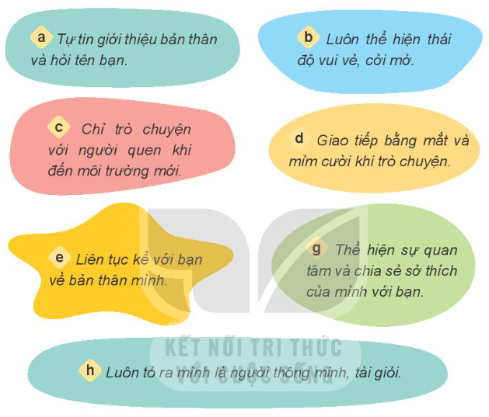


1. Em lựa chọn cách phù hợp để thiết lập quan hệ bạn bè

Slide 3



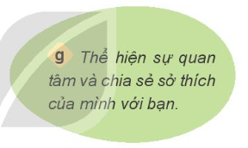
Thể hiện sự quan tâm và chia sẻ sở thích của mình với bạn. Điều này khiến bạn hiểu hơn về mình và có thể tìm ra điểm chung với mình.

